Slide 1
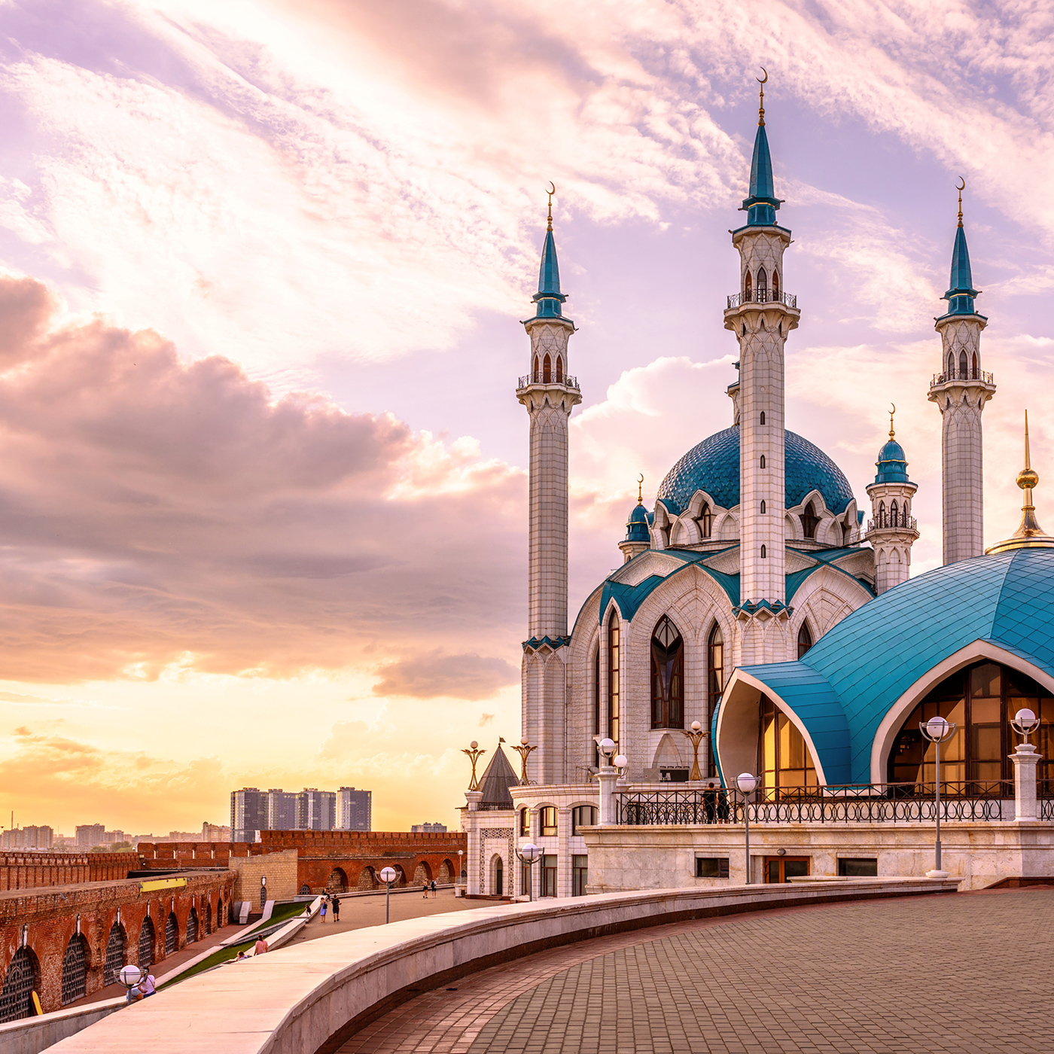
Иммерсивная экскурсия
«Сердце Татарстана»
Казанский инновационный университет имени
В.Г. Тимирясова
Инициативная разработка

Slide 2


О продукте
Проблема:
                Неактуальные экскурсии в г. Казань и Республике Татарстан. Большинство экскурсий являются неактуальными, так как имеют формат монотонного рассказа гида, без добавления различных интерактивов и взаимодействий с клиентами.
2

Slide 3

Рынок и потребитель
Пользователи:
                молодежь 18-25 лет, которым интересна Республика с разных сторон своего проявления;
                семьи 25-30 лет, имеющие возможность сводить своих детей на экскурсию нового формата.
4

Slide 4

О продукте
Решение:
                Создание сайта для выбора тематических экскурсий с разработанными инновационными методами проведения иммерсивной экскурсии (введение таких инструментов, как очки виртуальной реальности; QR-код с увлекательными и познавательными играми, тематические костюмы).
3

Slide 5

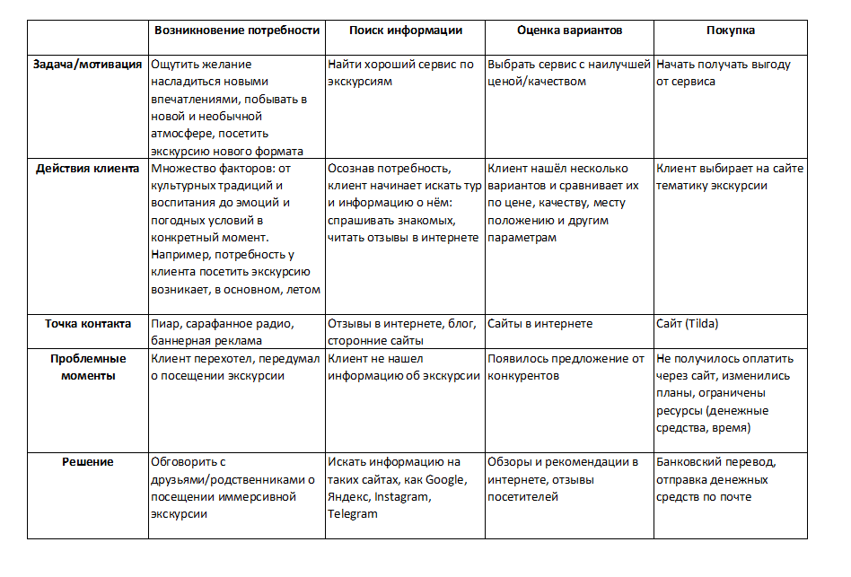
Пользовательский сценарий
Notes:
Опишите по шагам ответ на вопрос: как пользователь достигнет цели, используя ваше решение.
Если в этом есть необходимость, укажите и неоптимальный сценарий (как проблема решается сейчас и к каким последствиям это приводит)
По возможности, визуализируйте этот сценарий в виде схемы или прототипа будущего интерфейса решения.

Slide 6
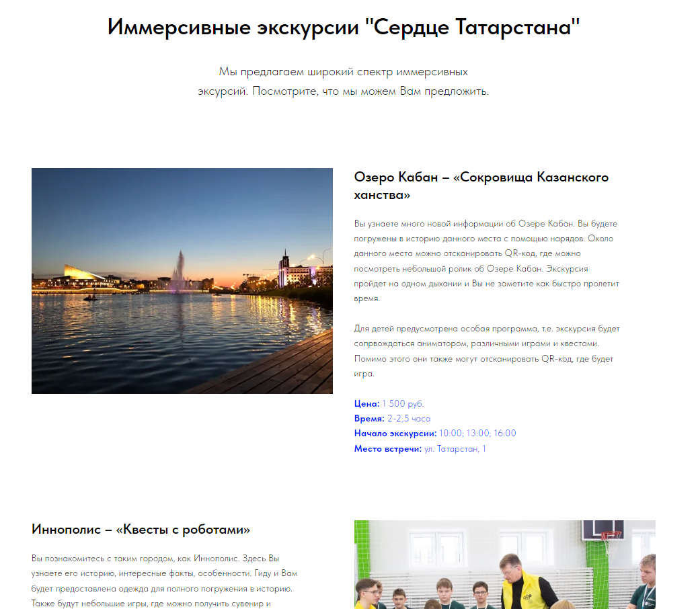



О проекте (Что есть сейчас)
Наши маршруты:
Озеро Кабан – «Сокровища Казанского ханства»
Иннополис – «Квесты с роботами»
Ключищи – «Липовая аллея при усадьбе Маркизы Палуччи»
5

Slide 7
Результаты пользовательского тестирования
Наш потенциальный объем рынка 18-30 лет.
Клиенты заинтересованы в экскурсиях в Татарстане.
Клиенты во время экскурсии столкнулись с такими проблемами, как монотонный рассказ гида, плохо слышно информацию.
Некоторые экскурсии сейчас неактуальны, неинтересны.
Notes:
Шаблон для подготовки к тестированию
Шаблон протокола тестирования
Статья и вебинар про проведение пользовательского тестирования
Дополнительная статья про пользовательское тестирование: Проверь меня, если сможешь

Slide 8


Аналоги и конкуренты
Конкуренты:
Семейная прогулка по Казанскому кремлю с иммерсивным аудиогидом.
                Слушай, Казань: иммерсивный групповой спектакль-променад.
Конкурентные преимущества:
Наш проект осуществляет продажу на сайте, что позволяет установить цену на экскурсию ниже конкурентов. Мы предлагаем не «заезженные» экскурсии, а возможность погрузиться в историю Республики и её культуру, в новые миры эпохи и сценарии, которые недоступны в обычных туристических поездках.
Доступ к широкой аудитории потенциальных клиентов. Технологичные решения, которые позволяют создавать новые и уникальные формы интерактивных и иммерсивных экскурсий. Возможность персонализировать и адаптировать экскурсии под индивидуальные интересы клиентов. Что не менее важно: бонусы, прокоды, акции.
6

Slide 9



Общий объем целевого рынка
ТАМ = 6 010 449 200 р.
Рынок
Доступный объём рынка
SAM = 1 936 382 000 р.
Достижимый объем рынка
SOM = 193 639 600 р.
9

Slide 10
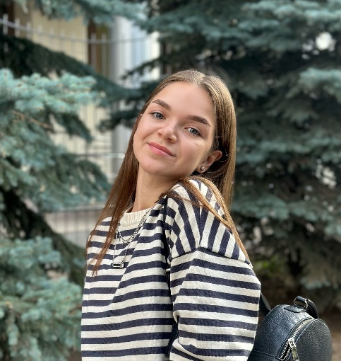
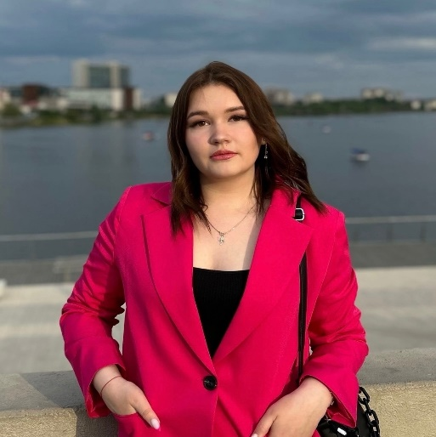
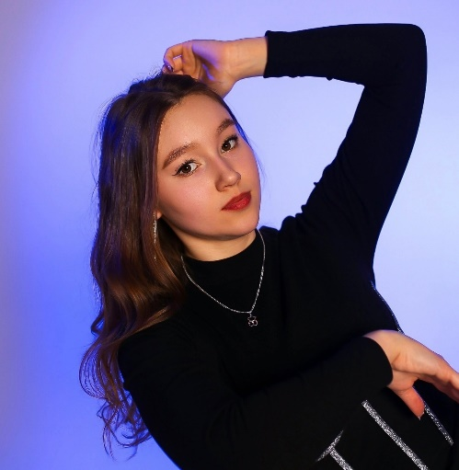
Команда
Ибрагимова Альфия
Лаврентьева Анна
Закирова Эвелина
лидер команды, экономист
маркетолог
дизайнер
Студентки 4 курса экономического факультета, участники Акселератор КИУ -2023, победители проекта «Студенческий стартап 2024»
12
Notes:
Слайд с командой — это ваш способ представиться и показать, что вы способны справиться с поставленной задачей.
Обычно здесь размещают фотографии, указывают, как кого зовут, должность в проекте
Уместно рассказать о каких-то компетенциях и достижениях (если они у вас есть). Главное, чтобы эти они имели отношение к тому, что вы делаете.
Например, в вашей команде есть участник, который помимо прочего работает фитнес-тренером. Если ваш проект связан, например, со спортивным питанием или мобильным приложением для спортсменов, то это большой плюс. Если же проект связан с компьютерным зрением или вы разрабатываете компьютерную игру — это не имеет значение и лучше этот факт опустить.
Но ни в коем случае ничего не придумывайте и не вводите ваших зрителей в заблуждение!

Slide 11
План реализации проекта
Ключевая техническая задача:
создание сайта , позволяющего пользователям выбирать экскурсии с учетом их индивидуальных потребностей.
Планируемый способ получения дохода:
оказание услуг по заказу: клиенты могут заказывать экскурсии с минимальным количеством - 1 человек;
корпоративные заказы: для экскурсий от 10 человек одной организации/класса/группы.
Виды затрат:
Инвестиции (запуск организации, оборудование, товарные запасы) - 3 млн.руб.
Производственные расходы - 2,5 млн.руб. в год.
Управленческие расходы - 2,5 млн.руб. в год.
Коммерческие расходы - 1,2 млн.руб. в год.
9

Slide 12

Экономика проекта
                Продажа билетов
Партнерство с другими компаниями
Организация специальных мероприятий
10

Slide 13
На основе имеющихся данных о стоимости иммерсивных экскурсий можно выделить следующие ориентиры:
Средняя стоимость разработки иммерсивного променада составляет от 300 до 400 тыс. рублей
Стоимость билета для участника может варьироваться от 1300 до 2000 рублей
Эти показатели позволяют оценить срок окупаемости проекта в пределах 4-8 месяцев при условии стабильного потока туристов

Slide 14

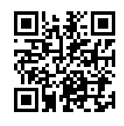

Как мы будем продавать свою услугу потребителям?
собственный сайт
онлайн платформы
социальные сети

Slide 15



СПАСИБО!
КОНТАКТЫ
89872663380
alfiya100903@mail.ru

